Slide 1


PLAN DE TRABAJO PQRS
ATENCIÓN AL CIUDADANO
04 de febrero 2020
SECRETARÍA GENERAL
PLANEACIÓN – DIRECCIÓN GENERAL

Slide 2
RECOMENDACIONES INFORME PQRS ENE 2020
Analizar la pertinencia de centralizar la recepción de las PQRS en un único software que permita verificar de forma eficiente la trazabilidad de estas.
Evaluar la viabilidad de establecer puntos de control en las áreas que atienden PQRS, con el fin de efectuar monitoreo periódico a la atención de estas, para identificar de forma oportuna si se están resolviendo en los términos que establece la ley.
Desde la Secretaría General, estudiar la conveniencia de incluir dentro de sus reportes las PQRS que son gestionadas a través de la Mesa de Servicio de la Entidad, administrada por la Subdirección de Información y Desarrollo Tecnológico - IDT; con el fin de hacer análisis temáticos que permitan emprender acciones para la mejora de la gestión, en los aspectos más susceptibles de requerimientos por parte de los peticionarios. Lo anterior, a la luz de la Resolución 1707 de 2018 “Por la cual se reglamenta el trámite de las peticiones, quejas, reclamos, sugerencias, denuncias presentadas ante la Agencia Nacional de Contratación Pública – Colombia Compra Eficiente”.
Efectuar análisis de los requerimientos recibidos, con el fin de determinar cuales corresponden definitivamente a la gestión de PQRS y cuales son resultado de la prestación de servicios por parte de la Entidad, reconociendo así, que no todos los requerimientos radicados ante la organización son PQRS.
Efectuar capacitaciones periódicas, sobre como se deben responder de forma y de fondo las PQRS recibidas.

Slide 3
PLAN DE TRABAJO 2020
Definición de Medios para la respuesta
Manual de Atención al Ciudadano
Capacitación y Apropiación
Modelo de Mesa de Servicio
Circular Instructiva
Actualización Resolución Interna 1707 de 2018
Diagnóstico Técnico Orfeo
Características Técnicas
Indicadores
Seguimientos
1
Definición de los Canales de Atención

Slide 4


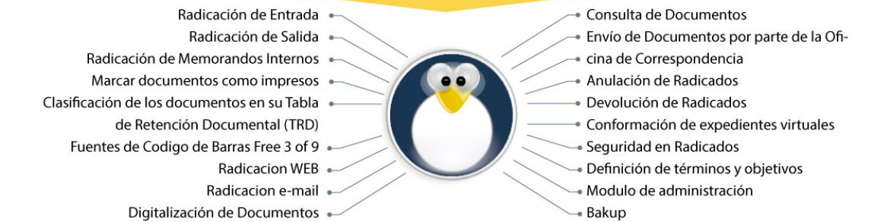



DEFINICIÓN DE MEDIOS PARA RESPUESTA
PQRs se deben clasificar diferentes a los servicios técnicos soportados por la entidad
Subdirector de IDT
Un mes a partir de Respuesta de Super Servicios

Slide 5
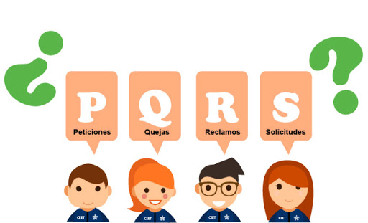
MANUAL DE
ATENCIÓN AL CIUDADANO
Protocolos de Atención
Establecer los Protocolos de atención y servicio al ciudadano, para todos y cada uno de los canales de atención dispuestos para tal fin, con el propósito de garantizar una interacción directa y amable con la ciudadanía.
Determinación de Puntos de Control / área de la ANCP-CCE
con el fin de efectuar monitoreo periódico a la atención de estas, para identificar de forma oportuna si se están resolviendo en los términos que establece la ley.
Responsable de Atención al ciudadano – Jhonatan Sierra
Bajo lineamientos y supervisión de Secretaría General y Planeación
Determinación de Instrumentos de medición
con el objetivo de analizar la información y establecer el procedimiento para que se realice un análisis en la primera línea de defensa y el mecanismo para que se lleve a línea estratégica.
12/02/2020
Documento Preliminar

Slide 6

CAPACITACIÓN Y APROPIACIÓN
Constitución Política de Colombia: Artículos: 1, 2, 13, 20, 23, 74, 79, 209 y 270.
Ley 1755 de 2015, “Por medio de la cual se regula el Derecho Fundamental de Petición y se sustituye un título del Código de Procedimiento Administrativo y de lo Contencioso Administrativo”.
Ley 1437 de 2011, “Por la cual se expide el Código de Procedimiento Administrativo y de lo Contencioso Administrativo”. Con la excepción de los artículos del 13 al 33 que fueron declarados inexequibles.
Ley 962 de 2005, “Por la cual se dictan disposiciones sobre racionalización de trámites y procedimientos administrativos de los organismos y Entidades del Estado y de los particulares que ejercen funciones públicas o prestan servicios públicos”.
Decreto 1499 de 2017, “Por el cual se modifica el Decreto 1083 de 2015, Decreto Único Reglamentario del Sector Función pública, en lo relacionado con el Sistema de Gestión establecido en el artículo 133 de la Ley 1753 de 2015.
Subdirector de Gestión Contractual
30/04/2020
Disponibilidad de agenda del Subdirector

Slide 7

DEFINICIÓN CANALES DE ATENCIÓN
Presencial - Protocolo
Escrito - Protocolo
Telefónico - Protocolo
Virtual / Redes Sociales / Radicados PQRs - Protocolo
Información página web
Estrategia de comunicación al ciudadano
Responsable de Atención al ciudadano – Jhonatan Sierra
Bajo lineamientos y supervisión de Secretaría General y Planeación
12/02/2020
Documento Preliminar

Slide 8
ACCIONES INSTRUCTIVAS
Actualización de Resolución 1707 de 2018
Circular Interna
05/02/2020
Oficializar la responsabilidad de los gestores documentales por cada área misional
Responsabilizando a la primera línea de defensa al compromiso con las PQRs
Secretaría General
Planeación – D.G.
Secretaría General
30/04/2020
Documento Preliminar
07/02/2020
Documento Preliminar

